Slide 1
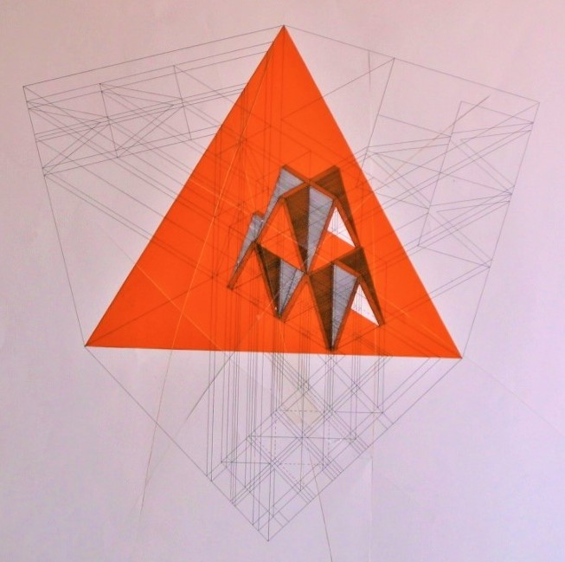
Geometria descrittiva dinamica
Indagine insiemistica sulla doppia proiezione ortogonale di Monge
OPERAZIONI DI RIBALTAMENTO
RIBALTAMENTO DEL PIANO DI PROFILO – ESEMPI CON RIBALTAMENTO DELLE SEZIONI DI PIRAMIDE, CONO E SFERA
Indice
Il disegno di copertina
è stato eseguito
nell’a. s. 1990/91
da
Campanino Angela
della classe 3B
dell’ Istituto Statale d’Arte «G. Mazara»
di Sulmona
per la materia
Disegno geometrico e architettonico
del vecchio ordinamento
Insegnante:
Prof. Elio Fragassi
1
Ribaltamento della sezione di una piramide retta a base triangolare
2
Ribaltamento della sezione di un cono circolare retto
3
Ribaltamento della sezione di una sfera
Per accedere alle pagine selezionare il numero
Il materiale può essere riprodotto citando la fonte
Autore Prof. Arch. Elio Fragassi

Slide 2
Torna a indice
GEOMETRIA DESCRITTIVA DINAMICA – RIBALTAMENTO DEL PIANO DI PROFILO - ESEMPI
DATI
t₂α
V’’
Sia data la piramide a base triangolare A(A’,A’’); B(B’, B’’), C(C’,C’’) e vertice V(V’,V’’)
A’’
B’’
C’’
lt
Sia essa sezionata dal piano di profilo
α (t₁α, t₂α)
B’
A’
V’
C’
t₁α

Slide 3
Torna a indice
GEOMETRIA DESCRITTIVA DINAMICA – RIBALTAMENTO DEL PIANO DI PROFILO - ESEMPI
RICERCA DELLA SEZIONE
t₂α
Date le caratteristiche geometriche e di posizione del piano le figure piane di sezione si presenteranno in scorcio totale sia su π₁ sia su π₂
V’’
Z’’
Per questo motivo su π₁ il triangolo sarà rappresentato da una spezzata costituita da due segmenti (X’Z’) e (Y’Z’) allineati con vertice nel punto Z’ quale intersezione tra il piano α e lo spigolo A’V’ della piramide
A’’
≡
B’’
C’’
lt
X’’
Y’’
Su π₂ la sezione sarà rappresentata dal segmento che ha per estremi i punti X’’ Y’’ e Z’’
Y’
B’
≡
A’
V’
Z’
X’
Pertanto è necessario eseguire il ribaltamento per definire la vera forma e le vere dimensioni della figura piana di sezione
C’
t₁α

Slide 4
Torna a indice
GEOMETRIA DESCRITTIVA DINAMICA – RIBALTAMENTO DEL PIANO DI PROFILO - ESEMPI
RIBALTAMENTO DELLA SEZIONE
t₂α
La procedura di ribaltamento può essere sviluppata sia su π₁ che su π₂ indipendentemente sia verso sinistra che verso destra
V’’
In questo caso per chiarezza grafica il ribaltamento su π₁ viene eseguito verso sinistra mentre su π₂ avviene verso destra
Z’’
Z
Ribaltamento su π₁
≡
∩
Su (t₂α) lt si ribalta il punto Z’’ = (t₂α A’’V’’) che si proietta, poi, nello spazio del piano ribaltato
Nello spazio del piano ribaltato si proietta il punto Z’ che intersecandosi con la proiezione di Z’’ ribaltata determina il punto reale Z
(t₂α)
A’’
≡
B’’
C’’
lt
X’’
Y’’
Y
X
(t₁α)
Collegando Z con Y’ e X’ si definisce il triangolo di sezione
Y’
B’
Z
A’
Ribaltamento su π₂
V’
Z’
≡
Su (t₁α) lt si ribaltano i punti X’, Y’ e Z’
X’
Nello spazio del piano ribaltato si proietta il punto ribaltato Z’ che intersecandosi con la proiezione di Z’’ determina il punto reale Z
C’
Il triangolo X,Y,Z definito su π₂ è uguale per forma e dimensioni a quello ribaltato su π₁
t₁α

Slide 5
t₂α
Torna a indice
GEOMETRIA DESCRITTIVA DINAMICA – RIBALTAMENTO DEL PIANO DI PROFILO - ESEMPI
DATI
t₂α
V’’
Sia dato il cono circolare retto con la base unita a π₁ e il vertice V(V’, V’’) collocato nello spazio del diedro
lt
Sia esso sezionato mediante un piano di profilo α(t₁α, t₂α)
V’
t₁α

Slide 6
t₂α
Torna a indice
GEOMETRIA DESCRITTIVA DINAMICA – RIBALTAMENTO DEL PIANO DI PROFILO - ESEMPI
RICERCA DELLA SEZIONE
t₂α
V’’
Date le caratteristiche geometriche e di posizione del piano le figure piane di sezione si presenteranno in scorcio totale sia su π₁ sia su π₂
Z’’
Essendo il piano di sezione parallelo all’asse del cono la figura risultante sarà il ramo di una iperbole
g’’
I punti per descrivere la curva sono i seguenti
Nella circonferenza di base del cono troveremo i punti X(X’, X’’) e Y(Y’,Y’’)
≡
lt
X’’
Y’’
Y’
Il punto vertice Z(Z’,Z’’) della curva è dato dal punto d’intersezione tra il piano α di sezione e la generatrice g(g’,g’’) del cono con g’ ⊥ t₁α
g’
V’
Z’
Su π₂ la sezione risulta essere rappresentata da un segmento che ha per estremi il punto Z’’=(g’’ ∩ t₂α) e la proiezione dei punti X’’ ≡ Y’’
X’
t₁α

Slide 7
t₂α
Torna a indice
GEOMETRIA DESCRITTIVA DINAMICA – RIBALTAMENTO DEL PIANO DI PROFILO - ESEMPI
RIBALTAMENTO DELLA SEZIONE
t₂α
La procedura di ribaltamento può essere sviluppata sia su π₁ che su π₂ indipendentemente sia verso sinistra che verso destra
V’’
In questo caso per chiarezza grafica il ribaltamento su π₁ viene eseguito verso sinistra mentre su π₂ avviene verso destra
Z
Z’’
Ribaltamento su π₁
≡
∩
Su (t₂α) lt si ribalta il punto Z’’ = (t₂α g’’ ) che si proietta, poi, nello spazio del piano ribaltato su π₁
g’’
Nello spazio del piano ribaltato su π₁ si proietta il punto Z’ che intersecandosi con la proiezione di Z’’ ribaltata determina il punto reale Z vertice dell’iperbole di sezione
(t₂α)
X’’
Y’’
lt
(Y’)
(Z’)
(X’)
(t₁α)
Collegando Z con Y’ e X’ si definisce la curva dell’iperbole
Y’
Ribaltamento su π₂
≡
Su (t₁α) lt si ribaltano i punti X’, Y’ e Z’
g’
V’
Nello spazio del piano ribaltato si proietta il punto ribaltato Z’ che intersecandosi con la proiezione di Z’’ determina il punto reale Z che collegato con (Y’) e (X’) determina la curva di sezione
Z
Z’
X’
La curva X,Y,Z definita su π₂ è uguale per forma e dimensioni a quella ribaltata su π₁
t₁α

Slide 8
Torna a indice
GEOMETRIA DESCRITTIVA DINAMICA – RIBALTAMENTO DEL PIANO DI PROFILO - ESEMPI
DATI
t₂α
O’’
Sia data la sfera di centro O(O’, O’’) collocata nello spazio del diedro e tangente al piano π₂
lt
Sia essa sezionata mediante un piano di profilo α(t₁α, t₂α)
O’
t₁α

Slide 9
Torna a indice
GEOMETRIA DESCRITTIVA DINAMICA – RIBALTAMENTO DEL PIANO DI PROFILO - ESEMPI
RICERCA DELLA SEZIONE
t₂α
Date le caratteristiche geometriche e di posizione del piano le figure piane di sezione si presenteranno in scorcio totale sia su π₁ sia su π₂
C’’
O’’
Essendo il piano di profilo quindi ortogonale sia a π₁ che a π₂ la figura risultante sarà una circonferenza in scorcio totale
Disegnando dal centro O(O’, O’’) la perpendicolare alle tracce del piano di sezione si identificano i centri C(C’, C’’) della circonferenza di sezione che avrà come diametro la lunghezza della corda (scorcio totale della circonferenza)
lt
C’
O’
t₁α

Slide 10
Torna a indice
GEOMETRIA DESCRITTIVA DINAMICA – RIBALTAMENTO DEL PIANO DI PROFILO - ESEMPI
RIBALTAMENTO DELLA SEZIONE
t₂α
La procedura di ribaltamento può essere sviluppata sia su π₁ che su π₂ indipendentemente sia verso sinistra che verso destra
In questo caso per chiarezza grafica il ribaltamento su π₁ viene eseguito verso sinistra mentre su π₂ avviene verso destra
Ribaltamento su π₁
≡
C’’
C
Su (t₂α) lt si ribalta il punto C’’ che si proietta, poi, nello spazio del piano ribaltato su π₁
O’’
Nello spazio del piano ribaltato su π₁ si proietta il punto C’ che intersecandosi con la proiezione di C’’ ribaltata determina il punto reale C centro della circonferenza di sezione
(t₂α)
lt
Il punto C si qualifica come centro della circonferenza di sezione
(t₁α)
Ribaltamento su π₂
≡
C’
O’
Su (t₁α) lt si ribalta il punto C’
C
Intersecando la proiezione di C’’ con la proiezione di C’ ribaltato su (t₁α) si individua il punto C centro della circonferenza di sezione
t₁α
Il punto C si qualifica come centro della circonferenza di sezione

Slide 11
Torna a indice
Per maggiore completezza ed approfondimento degli argomenti si può consultare il seguente sito
https://www.eliofragassi.it/

